Slide 1
Notion 기초 동영상 -2

Slide 2
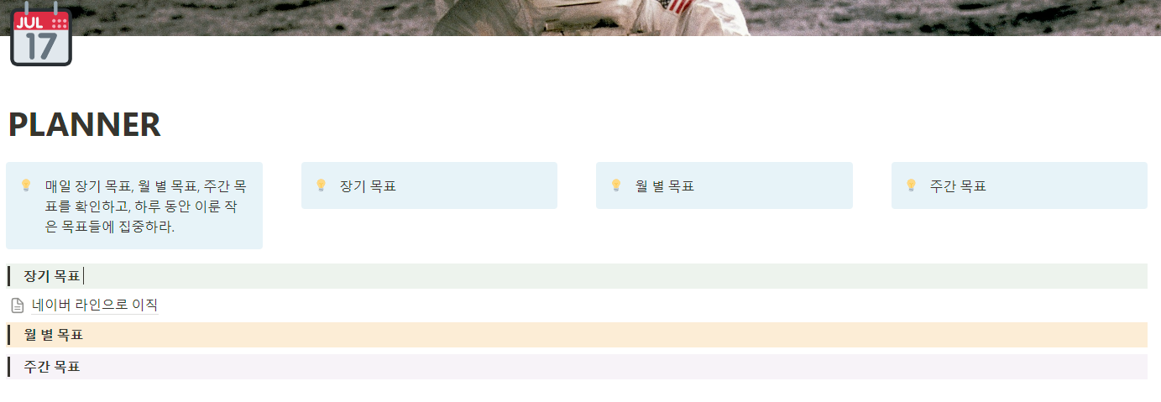
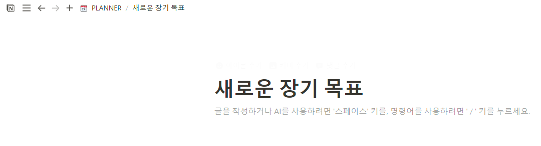
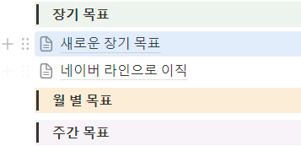
하위 페이지 만들기
1. 페이지를 만들 제목에서 Enter. 2. /페이지 [/페]를 선택.
3. 메인페이지로 돌아가고 싶으면 좌측상단에서 이동하고 싶은 루트 페이지 제목 클릭
페이지 삭제는 메인페이지에서 하위페이지 정보를 삭제하는것으로도 가능하다.

Slide 3
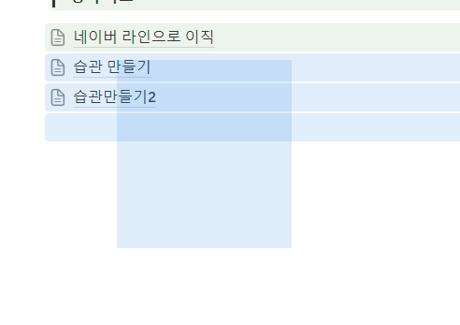
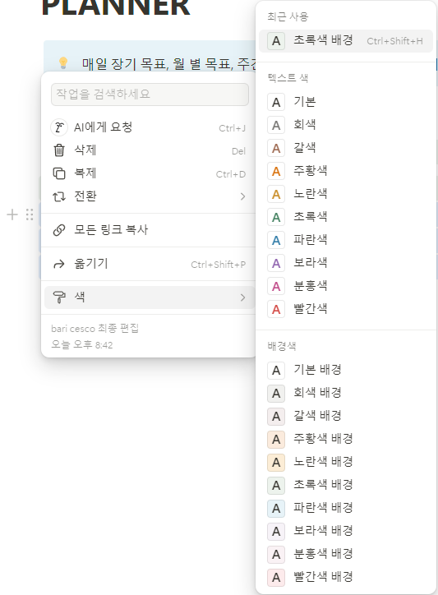
멀티 컴포넌트 배경색 변경
1. 컴포넌트 범위지정
2. 배경색 변경

Slide 4
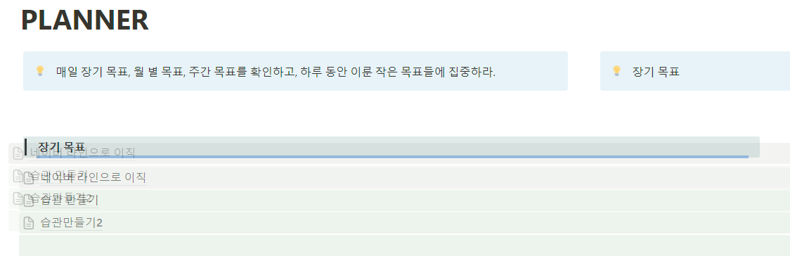
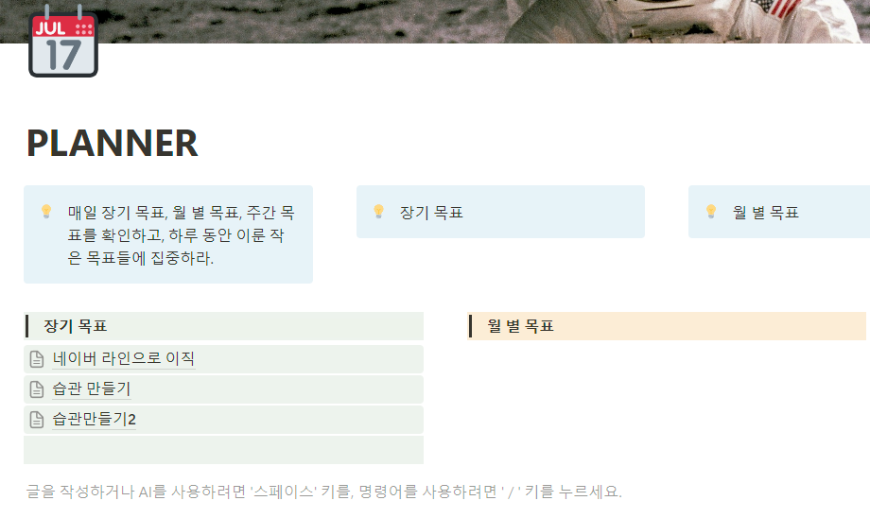
장기 목표로 이동시키기
만들어진 3개의 새로운 페이지를 하위에 두고자 하는 컴포넌트 하단에 위치시킨다.

Slide 5
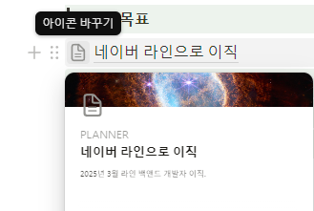
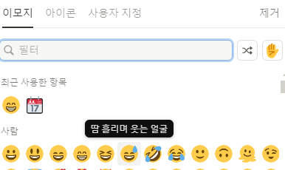
아이콘 변경
1. 페이지를 나타내는 아이콘을 클릭하여 원하는 아이콘으로 변경할 수 있다.

Slide 6
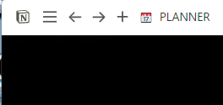

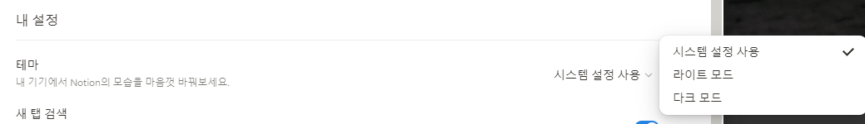
다크모드 설정

Slide 7
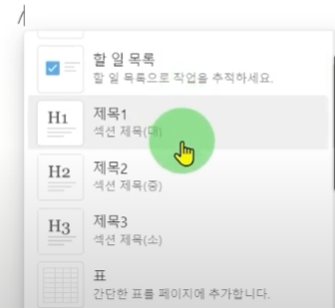
기본 블록
1. 기본 블록은 / 만 입력하면 다양한 형태의 블록을 제공한다.

Slide 8
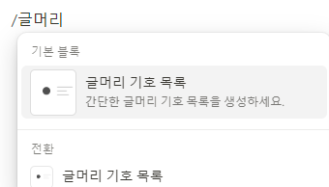
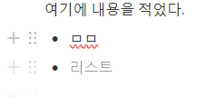
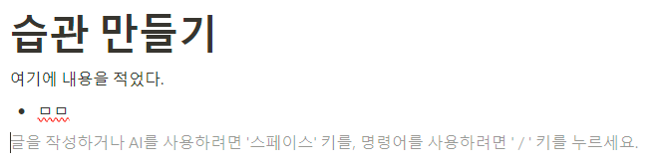
기본 블록 - 글머리 기호
1.글머리 기호를 선택 후. 내용입력.
2.엔터 시에 아래에 이어서 글머리 기호 생성됨. 3.두 번 엔터 시에는 글머리 기호가 사라짐.

Slide 9
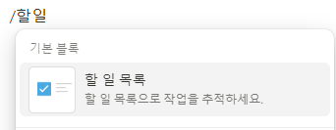
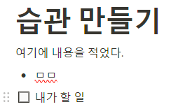
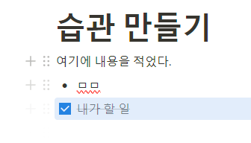
기본 블록 - 할 일 목록
체크가 되면 빗금이 끄여진다.

Slide 10
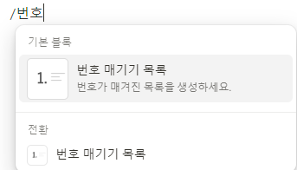

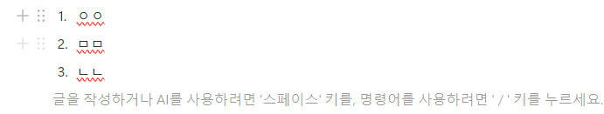
기본 블록 - 번호메기기
마찬가지로 두 번 엔터 시 지워짐

Slide 11
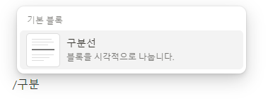
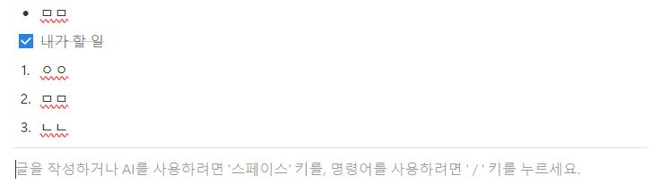
기본 블록 - 구분선

Slide 12
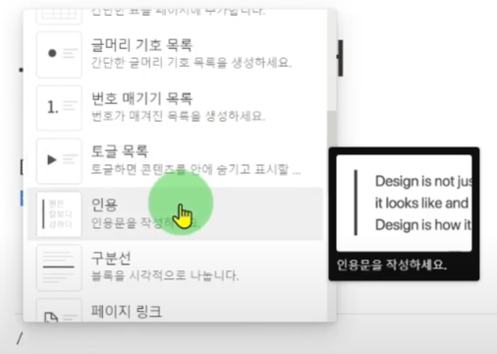

기본 블록 - 인용
※ 기본 입력 란 첫번 째 문자에서 | 를 입력 후 엔터를 치면 인용으로 전환된다.

Slide 13
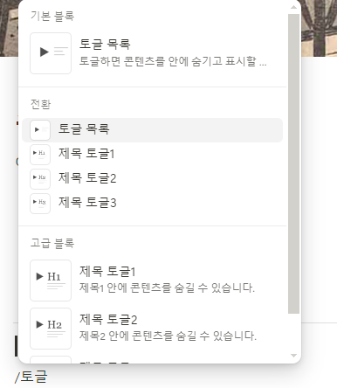
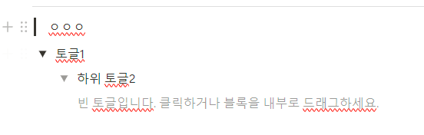
기본 블록 - 토글 목록
토글을 선택하면 하위에 계단 형태로 DEPT가 들어간 기본 블록이 제공된다. 해당 블록에서 토글을 다시 선택하여 토글 안에 토글을 생성가능

Slide 14
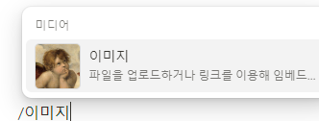
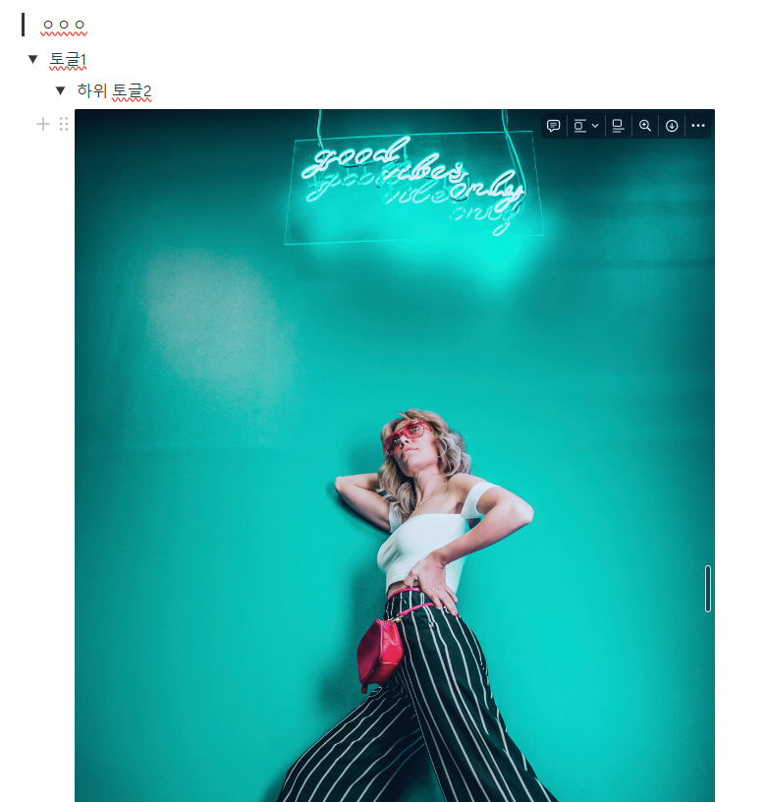
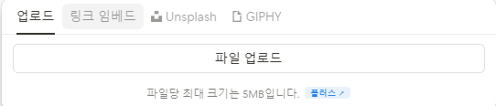
기본 블록 - 이미지
기본 요금제는 5mb 이하만 가능

Slide 15
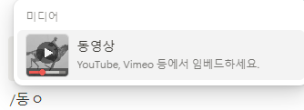
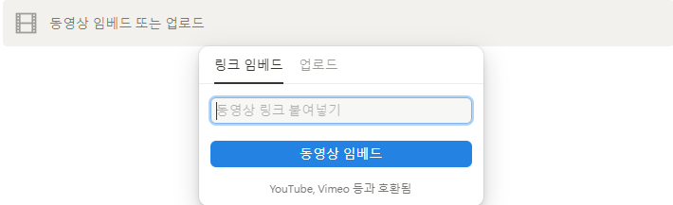
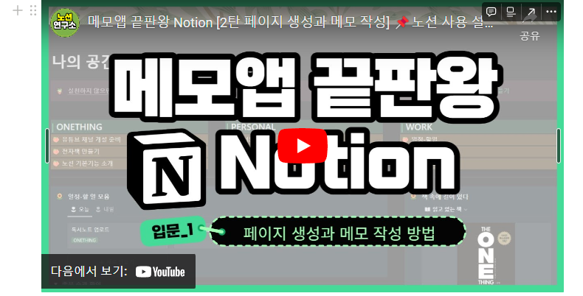
기본 블록 - 동영상
업로드는 5mb (무료요금제) / 링크는 동영상 주소[유튜브 링크 등]

Slide 16
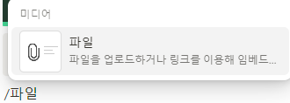
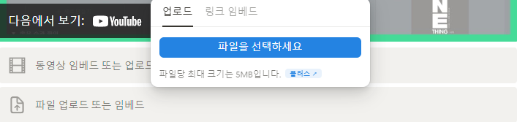

기본 블록 - 파일

